Slide 1
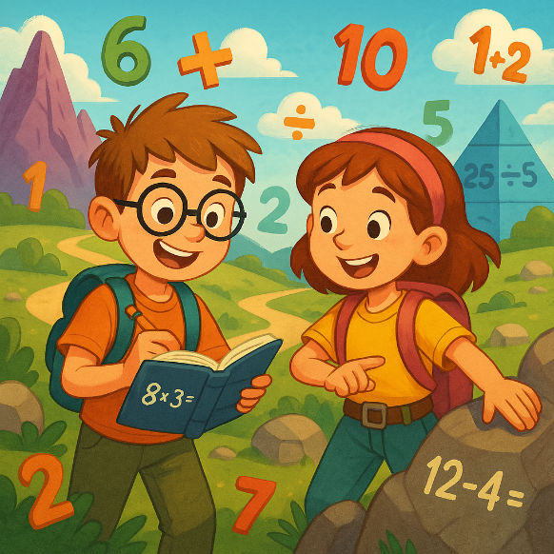
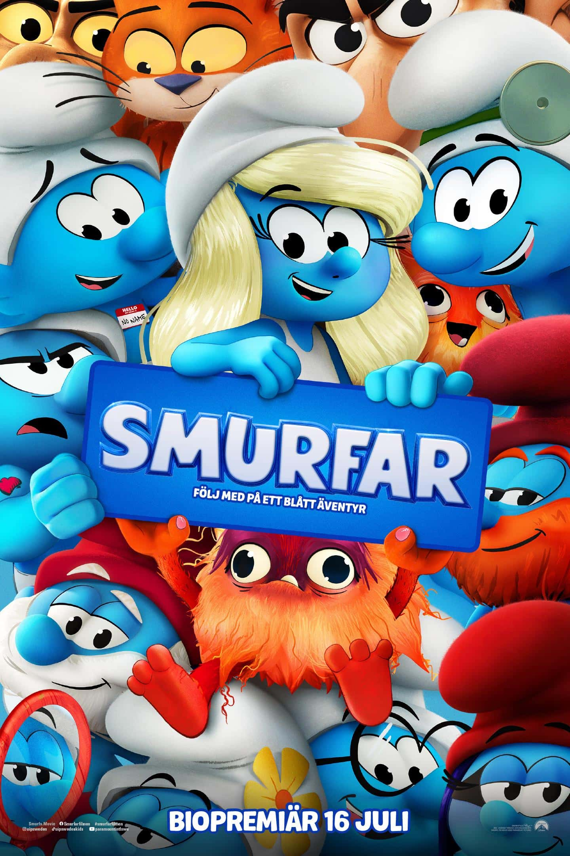
Bråkportalen – Äventyr i Smurfarnas värld
Med Linus och Mira
Täljare
Nämnare
Bråkstreck
Bråkform
Decimalform
Tiondel
Hundradel
Fjärdedelar
Femtedelar
Jämförelse

Slide 2
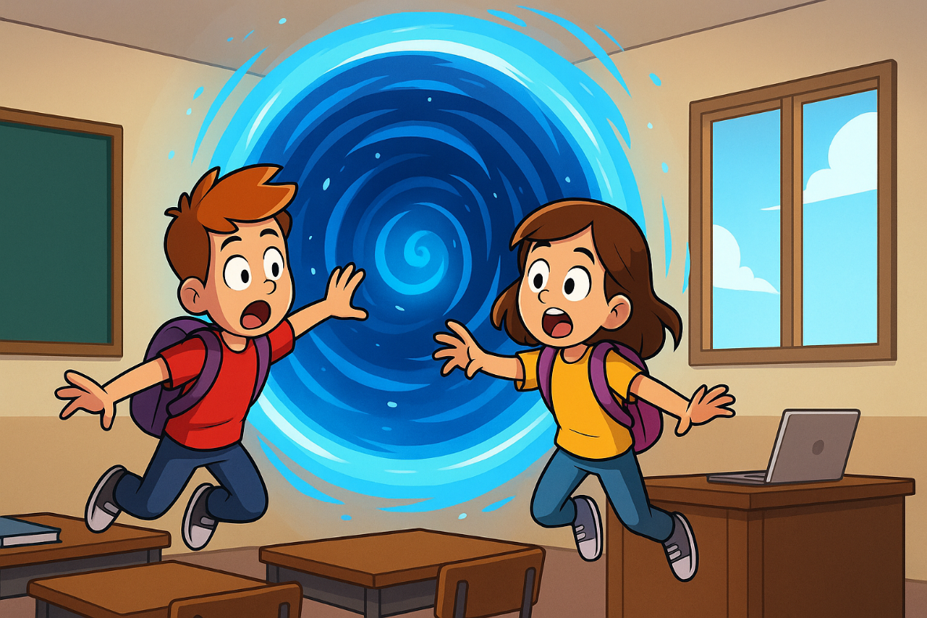
Den mystiska portalen
Det var en helt vanlig fredag i klass 5C. Linus och Mira satt och bläddrade i sina matteböcker när något plötsligt började blinka på lärarens kateder. En liten glittrande portal formade sig i luften – den snurrade och blixtrade ...
– Ehh... är det här ett nytt
mattetrick? frågade Mira.
– Det där är ingen mattetrick,
viskade Linus. Det där är...
en PORTAL!
Innan någon hann stoppa dem,
sögs de in i virvlande ljus.

Slide 3
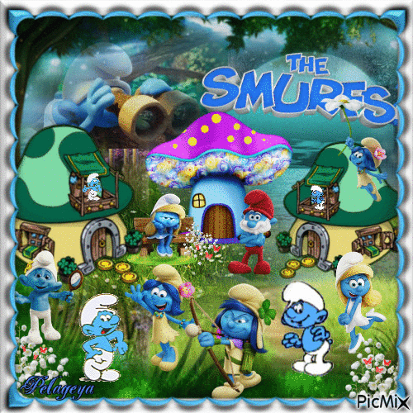
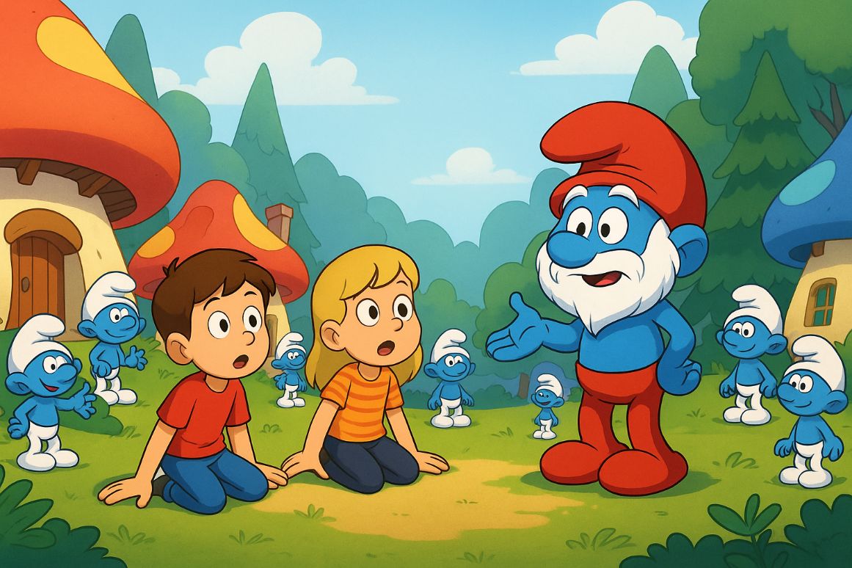
De landar i Smurfarnas värld
POFF! Linus och Mira landade rakt i en färgglad by full av små blå varelser med vita mössor.
– Vi är... i SMURFBYN?! sa Mira förbluffat.
En gammal smurf med vit skägg och lugn
röst kom fram:
– Jag är Gammelsmurfen, och ni har
kallats hit för att hjälpa oss.
Gargamel – den elake trollkarlen – har
spridit förvirring i Smurfarnas
matteböcker! Bara ni kan hjälpa oss
rädda våra bråkkunskaper och
ta er hem igen.

Slide 4
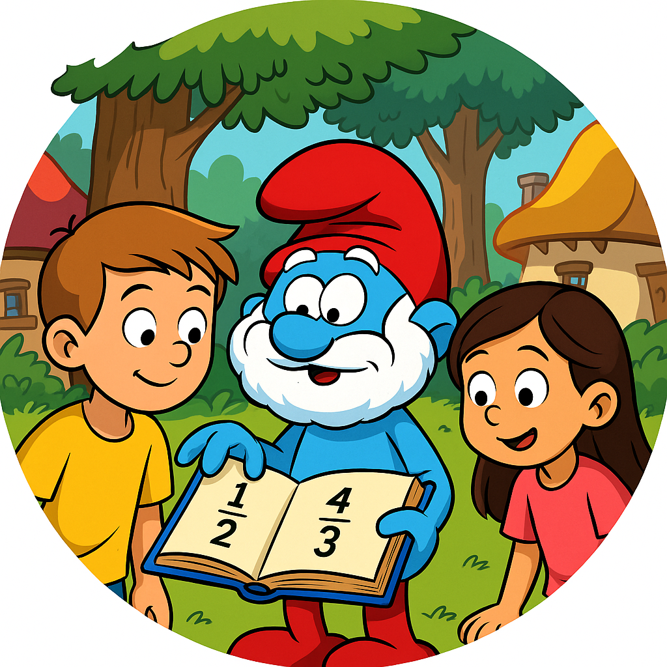
Uppdrag 1 – Gammelsmurfens Bråkbok
📘 "Mina magiska bråkrecept är utsuddade! Ni måste återskapa dem i både bråk- och decimalform innan smurfbiblioteket försvinner!"
Skriv följande i både bråkform och decimalform:
Hälften
En fjärdedel
Tre fjärdedelar
Linus viskar: "Det här klarar vi – vi kan platsvärde!"
Linus ropar: ”Tack för hjälpen kära vänner"
Gammelsmurfen skrattar vänligt.
✅ Boken glöder – och första portalen öppnas!
½ = 0,5
¼ = 0,25
¾ = 0,75

Slide 5
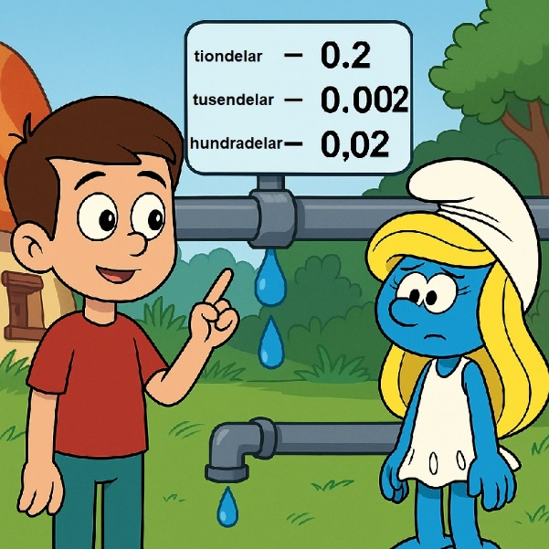
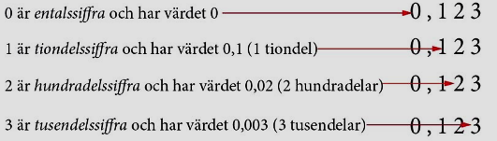
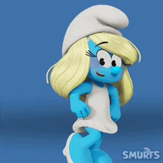
Uppdrag 2 – Smurfans Vattenväg
Smurfan, den kloka och omtänksamma smurfen, står vid ett vattensystem som snart kommer översvämma hela byn.
– Vattnet rinner ut med tusendelar varje sekund, med hundradelar varje tio sekunder och med tiondelar varje hundra sekund. Men röret är märkt med bråkform. Jag behöver hjälp!!!
Låt oss
upprepa!
Skriv följande i bråkform:
Två tusendelar
Två hundradelar
Två tiondelar
När Mira hörde er, upprepade hon:
“Röret rinner med 2/1000 varje sekund, med 2/100 varje 10 sekunder och med 2/10 varje 100 sekunder!”
✅ Smurfan ler: “Tack, mattehjältar! Ni räddade min frisyr!”

Slide 6
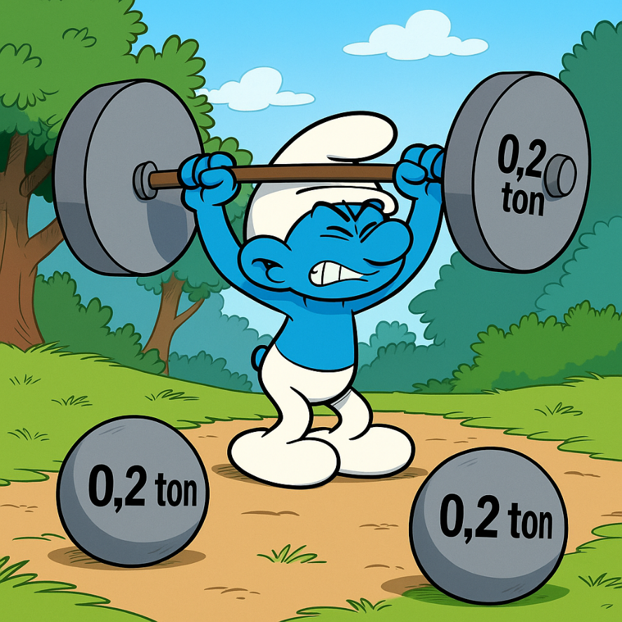
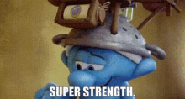
💪 Uppdrag 3 – Starksmurfens Vikter
Plötsligt hörs ett duns. Starksmurf, den superstarka men otåliga smurfen, försöker lyfta stenblock.
– Jag lyfter bara upp till ⅗ av ett ton, men varje sten väger 0,2 ton. Hur många stenar kan jag ta?
Hjälpfråga:
Om en femtedel är lika med 0,2
hur mycket är tre femtedelar?
Linus räknar snabbt:
0,2 = 2/10
⅗ = 6/10
6 ÷ 2 = 3 stenar
✅ Starksmurf slår sig för bröstet:
"Jag visste att ni var starka – i huvudet!”

Slide 7
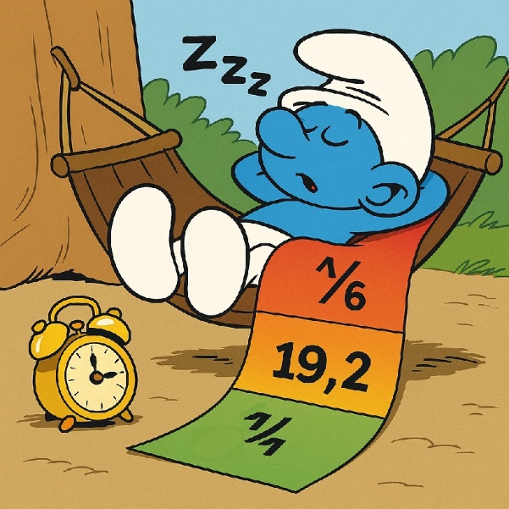
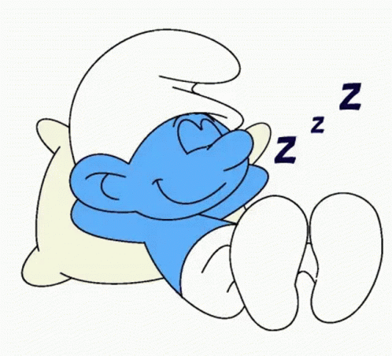
Uppdrag 4 – Latsmurfens Sömnbråk
Latsmurfen ligger och sover på en hängmatta med en väckarklocka som blinkar i bråkform.
– Uuuugh... jag vill sova 3/4 av dygnet... hur många timmar är det? stönar han.
Hjälpfråga:
Hur mycket är en fjärdedel av dygnet?
Mira räknar:
1 dygn = 24 timmar
3/4 × 24 = 18 timmar
“Du får sova 18 timmar!”
✅ Latsmurfen suckar nöjt och snarkar vidare.

Slide 8
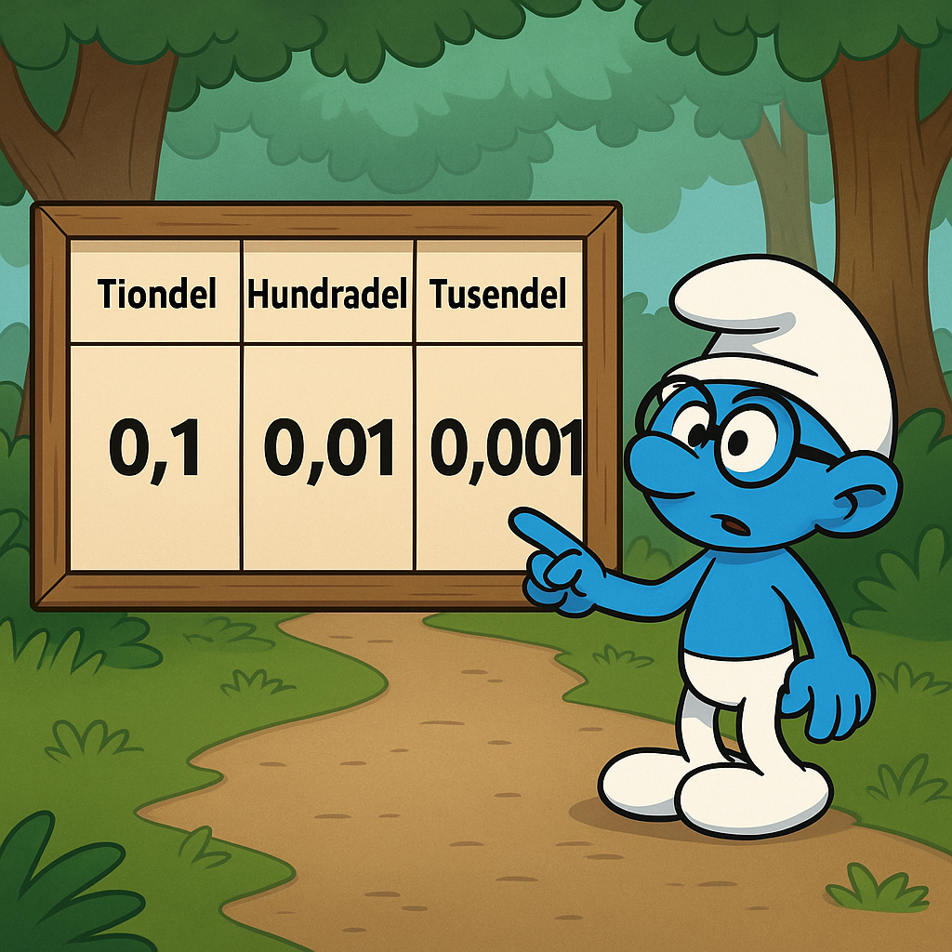
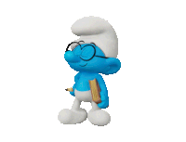
Uppdrag 5 – Glasögonsmurfens Glastabell
Glasögonsmurfen, smart men ganska jobbig, visar upp en trasig glastabell där decimaler är felplacerade.
– FEL FEL FEL! Decimalerna måste vara i rätt platsvärde!
Tal att sortera rätt:
• 1/10 = 0,001
• 2/100 = 0,2
• 3/1000 = 0,03
✅ Ni har placerat allt rätt. Glasögonsmurfen klappar i händerna:
“Utmärkt! Äntligen någon som förstår logik!”

Slide 9
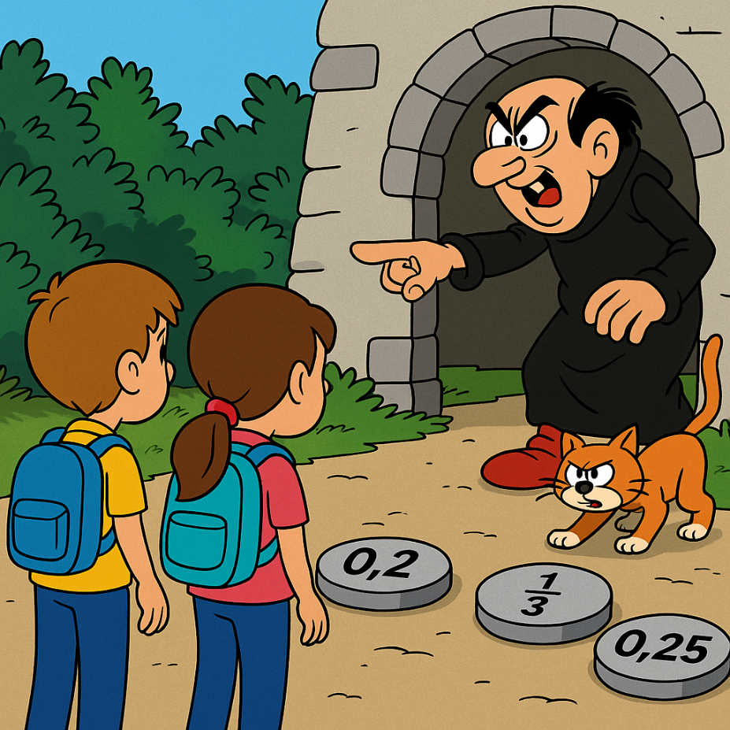
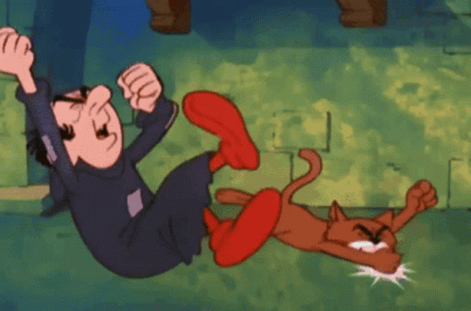
Finalen – Gargamel och Bråkfällan
De når slutet av byn där Gargamel lurar bakom en sten med sin katt Azrael vid sin sida. Han fnyser:
– Jag ska fånga smurfarna och förvandla er till bråk! 😈
– Trycker ni fel på bråkknapparna, stängs portalen... FÖR ALLTID!
På marken blinkar tre knappar:
• 0,2
• ⅓
• 0,25
Gargamel frågade först:
”Tryck på knappen som visar en fjärdedel och sen på knappen som visar en femtedel! Sist svara på frågan: vad visar tredje knappen?”
✅ Knapparna lyser grönt. Gargamel skriker “NEJ!!” och Azrael hoppar iväg.

Slide 10
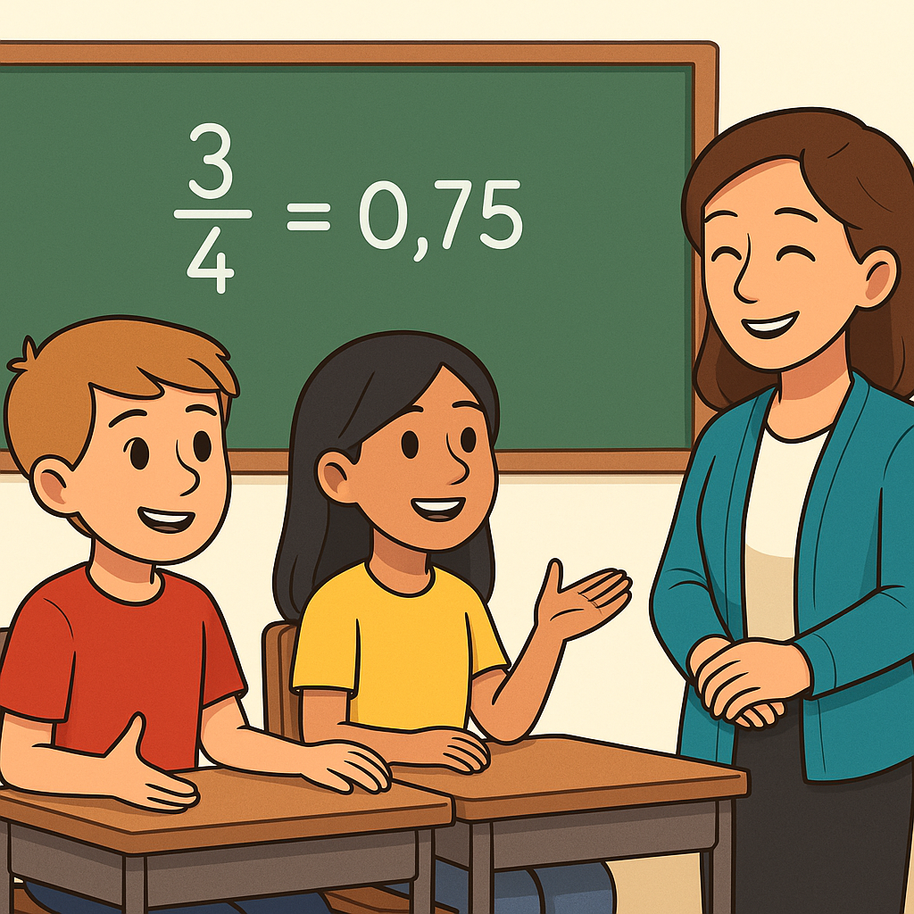
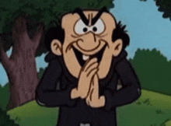
🏁 Tillbaka i klassrummet
POFF! De är tillbaka. Läraren log.
– Nå, vad har ni lärt er om bråk?
Linus: “Att bråktal kan skrivas med decimaler – det är bara olika sätt att visa samma sak.”
Mira: “Och att stå upp för varandra – som smurfarna gör – är också viktigt i matte och i livet.”
Utanför fönstret fladdrade något svart förbi...
Var det... Gargamels kappa?!

Slide 11

Vi ses igen i nästa äventyr!
Tanja Bajraktarova, Tallbohovskolan, Järfälla 08/2025

